Slide 1
敬酒礼仪培训
汇报人：优品PPT

Slide 2
敬酒的作用
敬酒的原则
敬酒外的事项
其它补充
目录
敬酒的作用

Slide 3
敬酒的作用
https://www.ypppt.com/

Slide 4
敬酒的作用
喝酒是逢年过节，朋友聚会等必备的。
中国自古以来就是一个礼仪之邦，喝酒有喝酒的文化与讲究在里面。只是和普通朋友一起聚会啥的，那倒是随便喝，无所谓，但是如果和长辈，和领导一起吃饭喝酒的话，那你就的学学了，可不能被人笑话哦。

Slide 5
敬酒的作用
当你和领导坐在一个酒桌上吃饭的时候，什么时候敬酒，什么时候替酒，什么时候挡酒，你掌握全了吗？
有些人酒场礼仪掌握的不全，遇到不知道或者模糊不清的时候，总是按照常识或者自己的理解来行事，如果猜对了还好，如果猜错了，就很有可能要得罪人！

Slide 6
敬酒的作用
但是如果你的酒桌礼仪运用的很娴熟，那么很可能因为一顿酒，就让领导对你刮目相看！
酒量
工作量
喝酒
能力
工作
能力
这些思想仍然存在。
PPT下载 http://www.ypppt.com/xiazai/

Slide 7
敬酒的原则

Slide 8
敬酒的原则
酒杯的拿法
动作要求
如何敬酒
规范要求
如何交流
如何扛酒
酌酒礼仪

Slide 9
敬酒的原则——酒杯的拿法
酒杯的拿法
喝时拿法：
拿住杯脚下面部分，手不要碰到杯身， 因为白葡萄酒及香槟喝时通常是要冰冻的，而手的温度会使它温热起来。
敬酒时：
可以用拇指、无名指和小指牢牢握住杯脚下方，中指扶着杯脚，食指轻搭在杯脚与酒杯连接处。手指尽量伸直，显现手部优美曲线。

Slide 10
敬酒的原则——酒杯的拿法
盛白葡萄酒及香槟的酒杯为高脚杯
喝时拿法：
拿住杯脚下面部分，手不要碰到杯身， 因为白葡萄酒及香槟喝时通常是要冰冻的，而手的温度会使它温热起来。
敬酒时：
可以用拇指、无名指和小指牢牢握住杯脚下方，中指扶着杯脚，食指轻搭在杯脚与酒杯连接处。手指尽量伸直，显现手部优美曲线。

Slide 11
敬酒的原则——酒杯的拿法
盛红酒的酒杯
喝时拿法：
杯脚较短， 杯身较肥大， 可以用食指和中指夹住杯角，喝时拿近杯身， 手的温度有助红酒释放其香味。
敬酒与人碰杯时：
自己的杯身比对方略低时，表示你对对方的尊重。
喝酒时：
绝对不能吸着喝，而是倾斜酒杯，像是将酒放在舌头上似的喝。轻轻摇动酒杯让酒与空气接触以增加酒味的醇香，但不要猛烈摇晃杯子。杯底应该留有少量剩余，不可一饮而尽。

Slide 12
敬酒的原则——酒杯的拿法
一般的中式玻璃酒杯
拿法：
不要用整只手环绕拿杯子，而应该用拇指和食指捏紧杯身一半高度的地方，将杯身卡在虎口的部位，其余三指自然放松。
不可以拿的过于靠上，尤其是给别人拿杯子，那样手指的细菌会沾染在杯口，很不卫生。
敬酒时：
要用右手握杯左手手指轻轻托在杯底，以示敬意。

Slide 13
敬酒的原则——酒杯的拿法
中式的盏或者盅
拿法：
没有什么特别的拿法。
敬酒时：
一定要倒满并且一饮而尽，与西方喝酒的要求相反。
Notes:
https://www.ypppt.com/

Slide 14
敬酒的原则——动作要求
右手举杯，放下筷子
主人优品次敬酒时如主人起身，则集体起身
主动敬酒时起身
被敬时，如敬酒人起身/站立，则起身

Slide 15
敬酒的原则——动作要求
主人优品次敬酒时如主人起身，则集体起身
主动敬酒时起身
被敬时，如敬酒人起身/站立，则起身

Slide 16
敬酒的原则——如何敬酒
先敬职务高的
先敬年岁大的
每人都要敬到
被敬后要回敬
要融入气氛中
主人要求喝净时，要依自身情况，尽量喝净
没要求时，可少饮
敬酒时说“随意”，对方回敬时，一般也不会多喝
女士要沾嘴唇
作为主人不可提前说不喝

Slide 17
敬酒的原则——规范要求
主人先敬优品杯
如无特殊要求，副陪可敬酒
互敬
主陪敬某一人时，副陪可同时敬其他宾客
一般结束时，同时碰杯喝净

Slide 18
敬酒的原则——如何交流
避免冷场
可看准时机敬酒（主陪吃菜时；暂时休息时；宾客夹菜时）
语言交流（工作方面、时事新闻等，不要太专业）

Slide 19
敬酒的原则——如何扛酒
当主方陪酒较多或某人向同伴敬酒频繁时，要主动敬酒，以分散对方的注意力，以便解救同伴
不要替领导喝：
领导没面子
某些地区有替酒翻番的风俗

Slide 20
敬酒的原则——如何倒酒
大家喝净后，主方或服务员倒酒，客人不要主动倒酒
从主宾开始，顺时针倒起
宾客表示不再续酒时，也要象征性点酒，不可不倒
最后向自己酒杯中倒酒

Slide 21
敬酒的原则——斟酒礼仪
在接受斟酒的时候，绝对不可以把酒杯拿在手里，主要是为了防止酒杯撞倒酒瓶。
在正式场合倒酒的时候，啤酒和葡萄酒都是不能手持酒杯的。但在轻松的场合，啤酒是可以手持着倒的，但要注意右手拿瓶，左手拿杯，并且右手要倾斜着倒才美观。另外，注意啤酒泡沫要与杯口齐平，不能有溢出。
按照规范来说，除主人和服务人员外，其他宾客一般不要自行给别人斟酒。如果主人亲自斟酒，应该用本次宴会上最好的酒斟，宾客要端起酒杯致谢，必要的时候应该起身站立。
如果是作为大型的商务用餐来说，都应该是服务人员来斟酒。斟酒一般要从位高者开始，然后顺时针斟。如果不需要酒了，可以把手挡在酒杯上，说声“不用了，谢谢”就可以了。这时候，斟酒者就没有必要非得一再要求斟酒。

Slide 22
敬酒的原则——斟酒礼仪
中餐里，别人斟酒的时候，也可以回敬以“叩指礼”。特别是自己的身份比主人高的时候。即以右手拇指、食指、中指捏在一起，指尖向下，轻叩几下桌面表示对斟酒的感谢。
优品次上酒时，作主人的可以亲自为所有客人倒酒，不过记住，依顺时钟方向进行，从坐在左侧的客人开始，最后才轮到主人自己。
客人喝完一杯后，可以请坐在对面的人（次主人）帮忙为他附近的人添酒。如果同时准备了红酒和白酒，请把两种酒瓶分放在桌子两端。
如果有领导在场，最好从领导位置开始倒酒，然后按照顺时针方向一一倒酒。
如果领导较多，坐的位置都不统一，最好叫酒店的服务小姐倒酒，这样做即不失礼仪，又能显示出你自己的身份。

Slide 23
敬酒外的注意事项

Slide 24
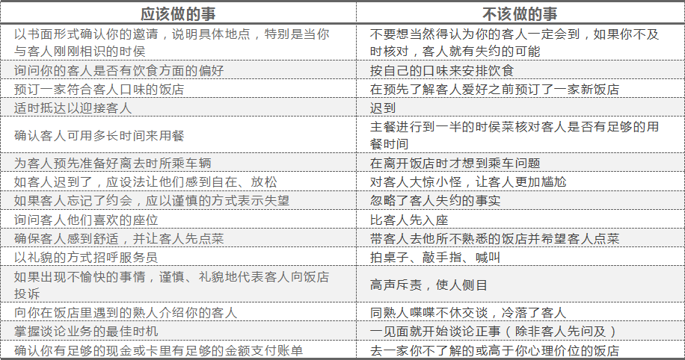
敬酒的原则——主人行为守则

Slide 25
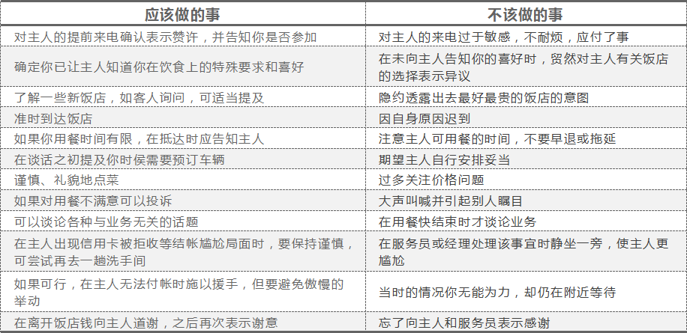
敬酒的原则——客人行为守则

Slide 26
敬酒礼仪培训
汇报人：优品PPT

Slide 27
更多精品PPT资源尽在—优品PPT！
www.ypppt.com
PPT模板下载：www.ypppt.com/moban/ 节日PPT模板：www.ypppt.com/jieri/
PPT背景图片：www.ypppt.com/beijing/ PPT图表下载：www.ypppt.com/tubiao/
PPT素材下载： www.ypppt.com/sucai/ PPT教程下载：www.ypppt.com/jiaocheng/
字体下载：www.ypppt.com/ziti/ 绘本故事PPT：www.ypppt.com/gushi/
PPT课件：www.ypppt.com/kejian/
Notes:
模板来自于 优品PPT https://www.ypppt.com/

